Slide 1


模块1 测试环境搭建与配置
任务1.2 JDK搭建与配置

Slide 2
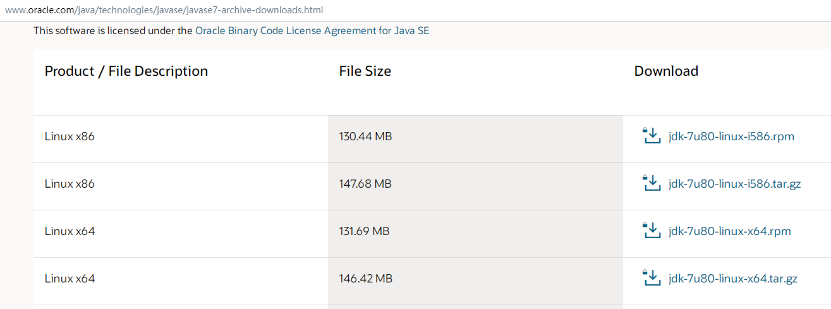
JDK环境搭建与配置过程
下载地址：www.oracle.com/java/technologies/javase/javase7-archive-downloads.html，如
图1-1-2-1所示。
图1-1-2-1

Slide 3
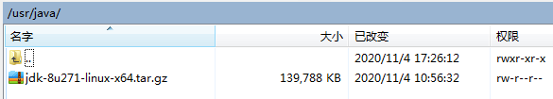
JDK环境搭建与配置过程
选择要下载的版本，将下载的安装文件上传到Linux对应的文件夹中，这里使用WinSCP软件将其上传到/usr/java文件夹下，如图1-1-2-2所示。
上传成功后，在java目录下，可以看到上传成功的文件，如图1-1-2-3所示。
图1-1-2-2 图1-1-2-3

Slide 4

JDK环境搭建与配置过程
使用tar -zxvf命令解压文件，如图1-1-2-4所示。
解压完成后，在java目录下多出一个名为jdk1.8.0_271的文件夹，如图1-1-2-5所示。
图1-1-2-4 图1-1-2-5

Slide 5

JDK环境搭建与配置过程
解压完成后，设置环境变量，编辑/etc/profile文件，如图1-1-2-6所示。
在profile文件后面输入图1-1-2-7所示命令。
图1-1-2-6 图1-1-2-7

Slide 6

JDK环境搭建与配置过程
代码输入后，保存文件并退出，输入图1-1-2-8所示命令，使修改的代码生效。
代码生效后，验证JDK是否安装成功，输入java -version命令，出现Java版本信息，代表JDK安
装成功，如图1-1-2-9所示。
图1-1-2-8 图1-1-2-9

Slide 7
感谢观看

